Slide 1


Slide 2


Slide 3



Slide 4

Наша місія:
Відкривати Україну світові,
а українцям – світ через книги.

Slide 5

НАШІ ЦІННОСТІ:

Slide 6



2018: 114 544 766
986 449 книжок
2019: 87 000 000

Slide 7
?

Slide 8

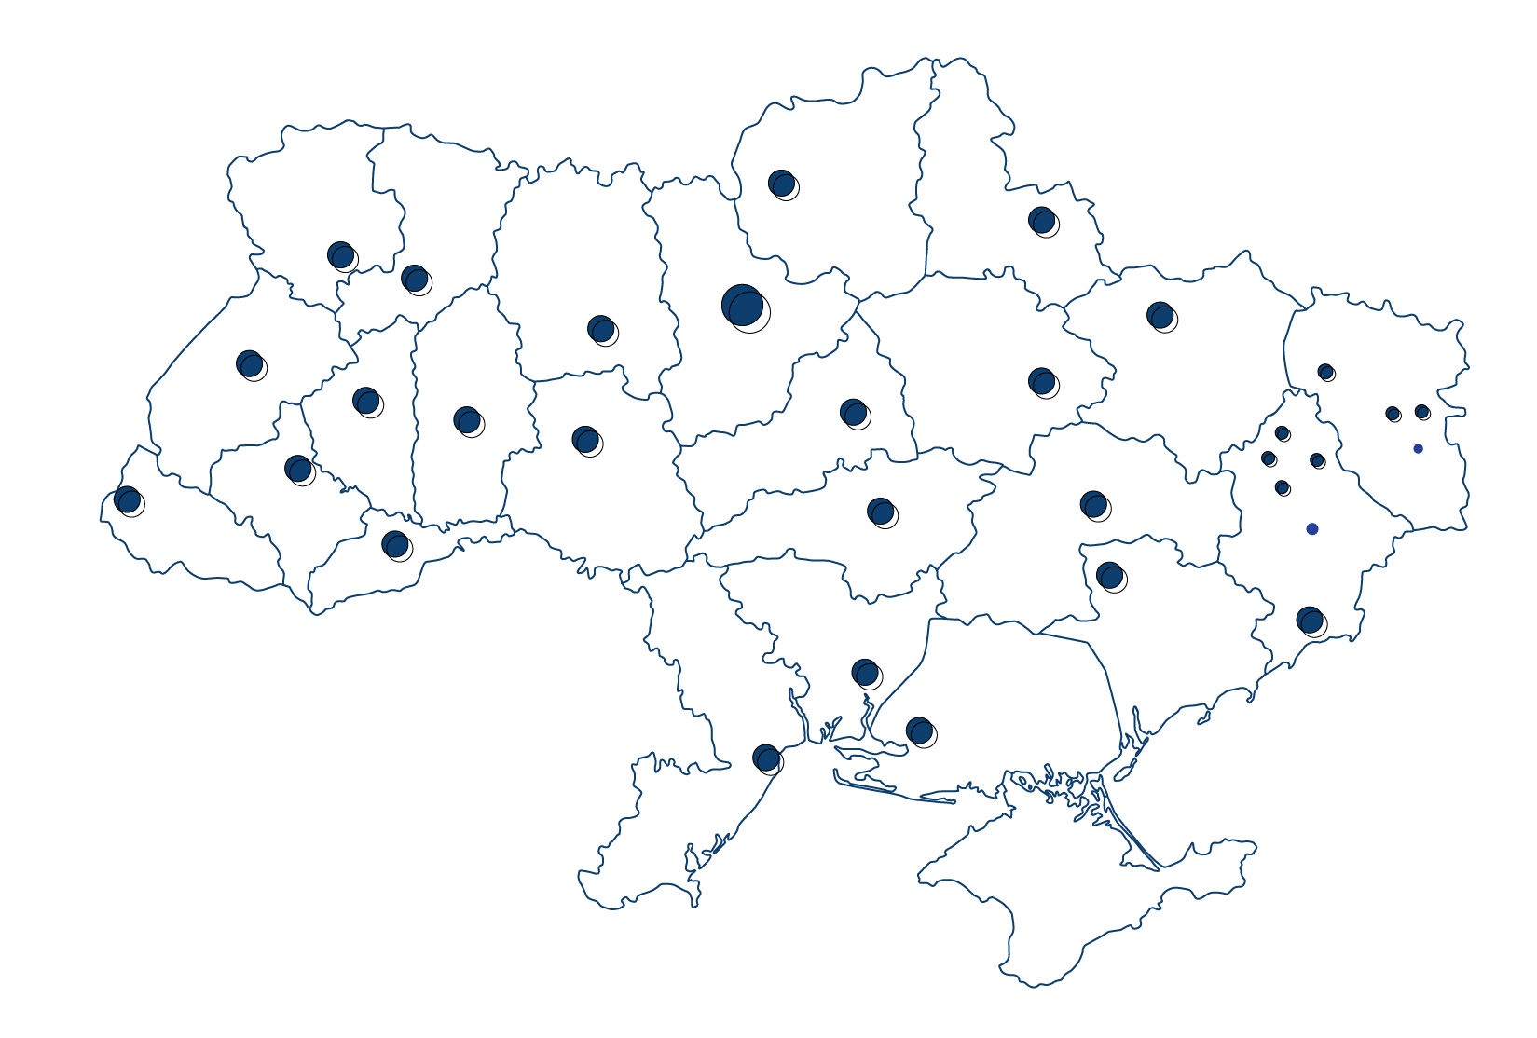
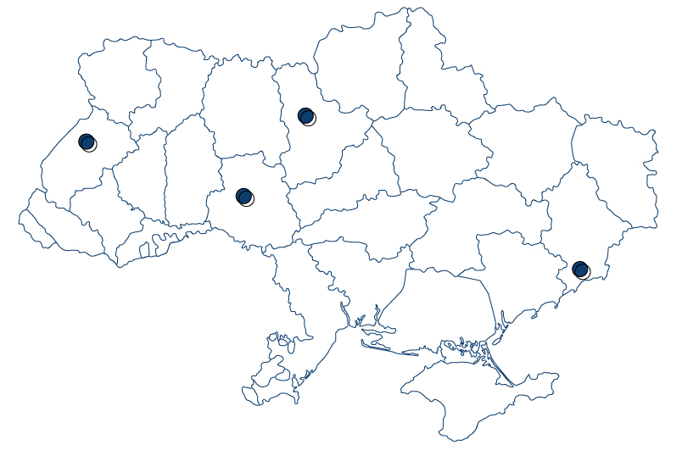


2018
2019

Slide 9
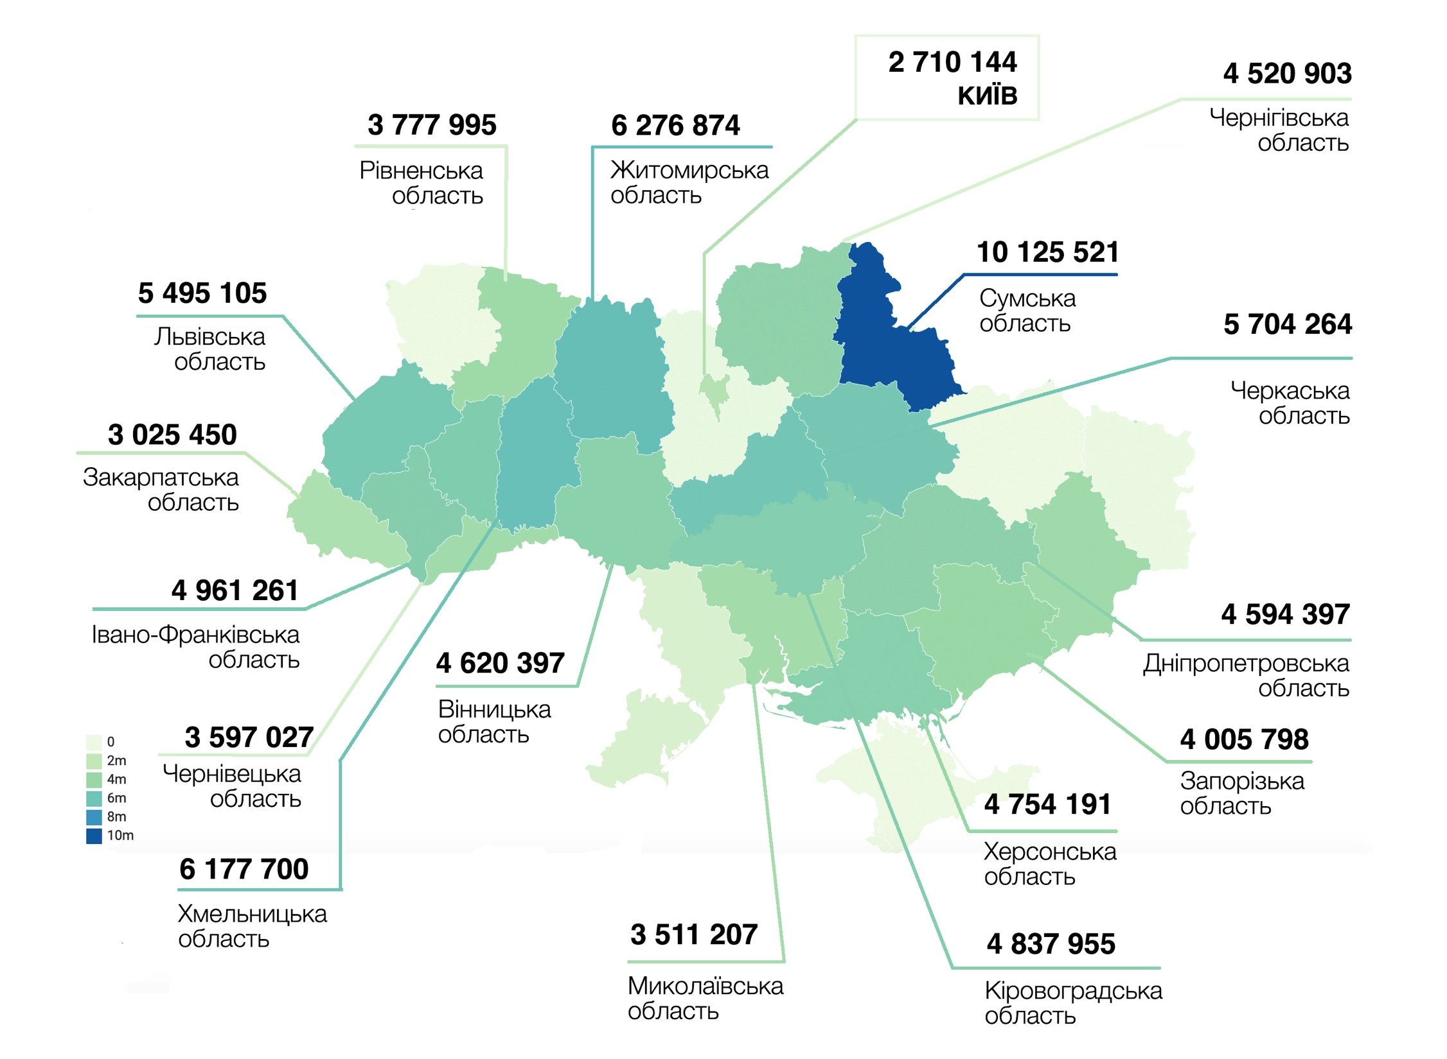
ВИТРАТИ
З ДЕРЖАВНОГО БЮДЖЕТУ НА ПОПОВНЕННЯ БІБЛІОТЕЧНИХ ФОНДІВ
2016-2018 рр.
(грн)

Slide 10
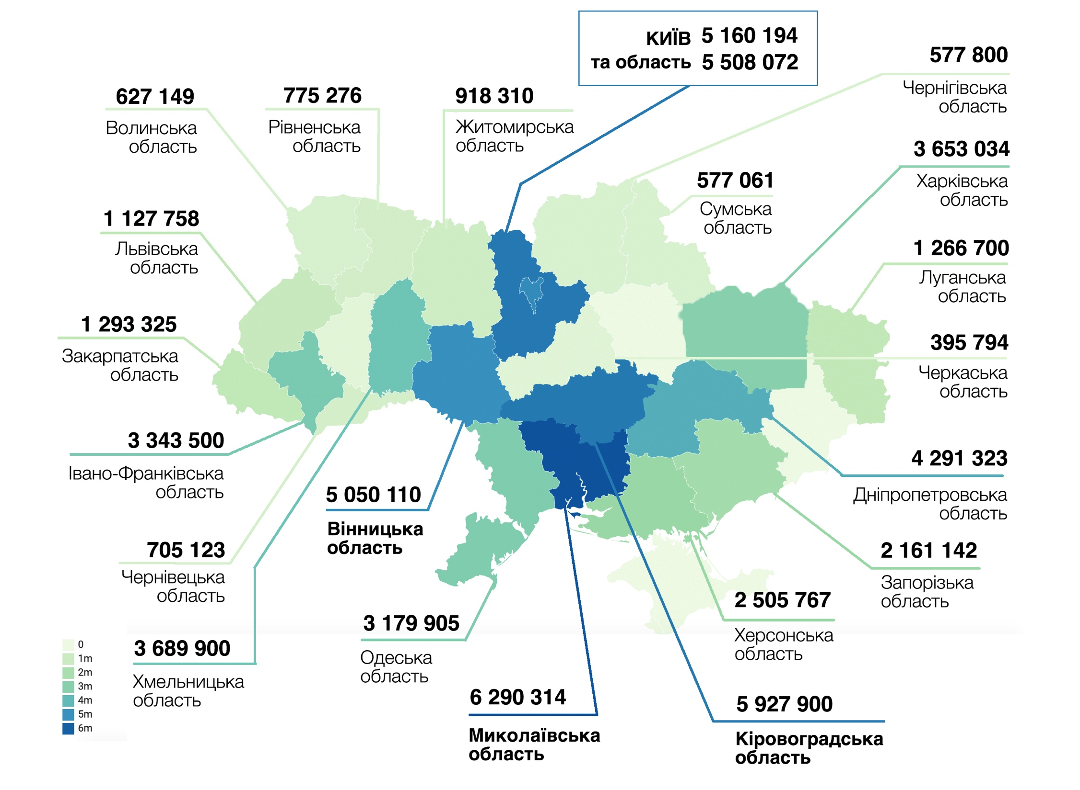
ВИТРАТИ
З МІСЦЕВИХ БЮДЖЕТІВ
НА ПОПОВНЕННЯ БІБЛІОТЕЧНИХ ФОНДІВ
2016-2018 рр.
(грн)

Slide 11
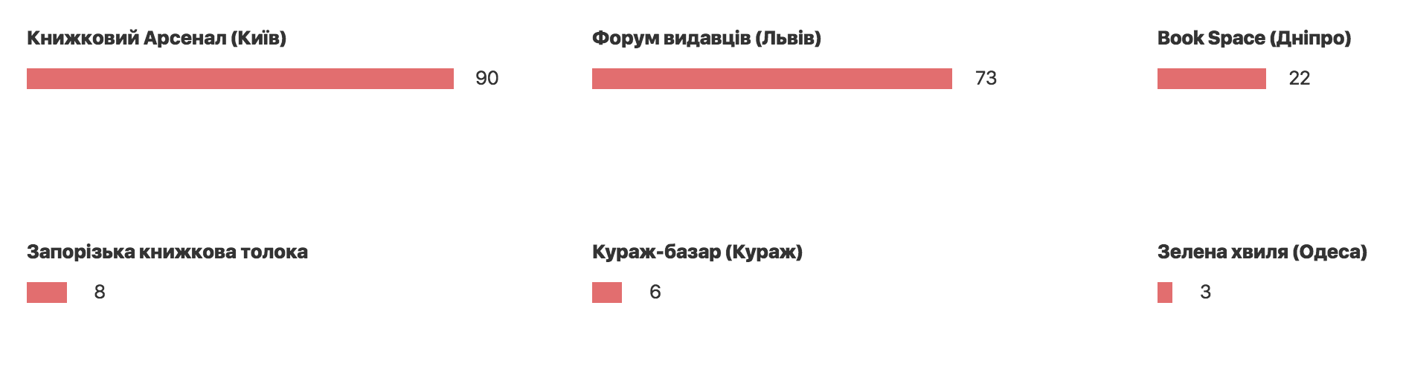
НАЙПОПУЛЯРНІШІ ПОДІЇ СЕРЕД ВИДАВЦІВ
Дані дослідження Ukrainian Reading and Рublishing Data 2018

Slide 12
ДЯКУЮ!
Ірина Батуревич
начальник аналітичного відділу
+380 67 503 69 68
Uik.i.baturevych@gmail.com

